Slide 1


Princip rada i dizajn linearnih akceleratora
Nikolina Šarčević
VI Studentska Astrofizička Radionica

Slide 2
zašto linearni akcelerator?
šta je linearni akcelerator?
UBRZAVANJE
KOLIMACIJA
de Broglie + Planck; vezivna energija
keV
Dimenzije atoma (~10⁻¹⁰ m)
Ciklotron
Sinhrotron
Betatron...
MeV
Radijus jezgra (~ 10⁻¹⁵ m)
GeV
Konstituenti jezgra
Ostali parametri: vrsta čestica, intenzitet snopa, efikasnost, vreme rada, cena...

Slide 3
Podela (ubrzavanje)
Oscilujuće polje
- Sinhrotron
- Ciklotron
- Betatron...
Linearni
Elektrostatičko polje
- Van de Graaff
- Cockroft-Walton
Cirkularni
- Istraživački
- Industrijski
Terapijski (medicinski)
Šta?
e⁻
jon
X
p⁺
~ 44 %
Terapijski
~ 41 %
Jonska implantacija
~9 %
Istraživački
~4 %
Biomedicina

Slide 4
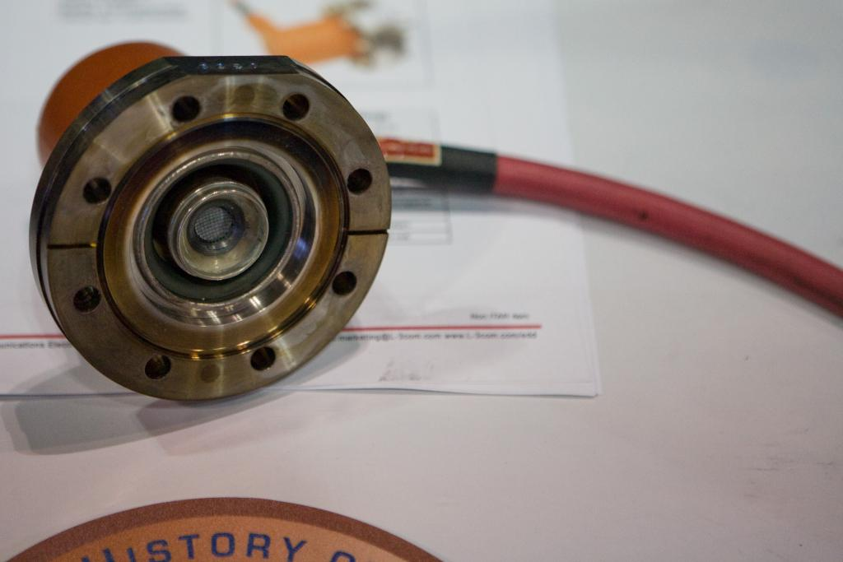
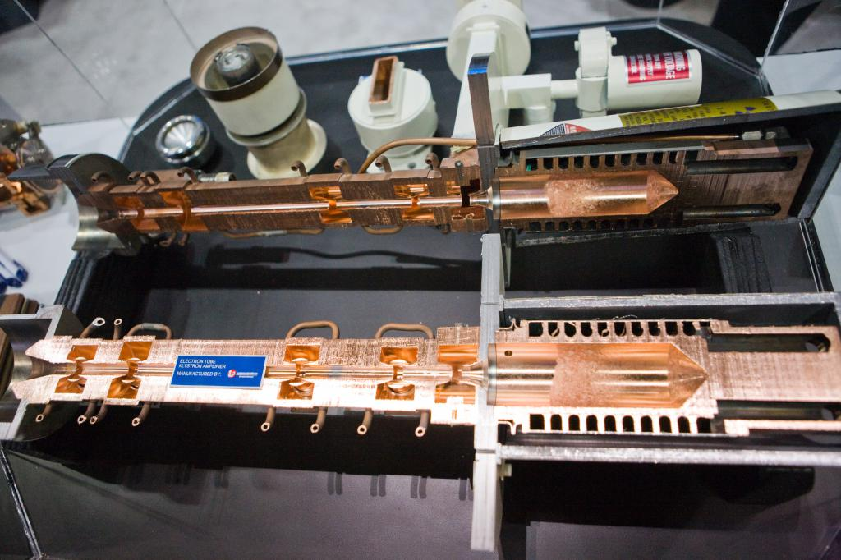
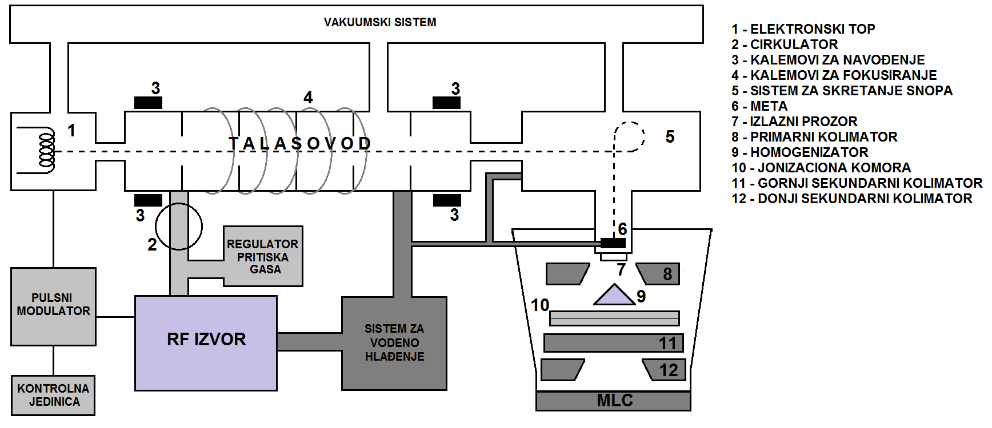
Injektorski sistem
Sistem za generisanje mikrotalasa
Talasovod
Pomoćni sistem
Sistem za transport i skretanje snopa
Akceleratorska glava

Slide 5
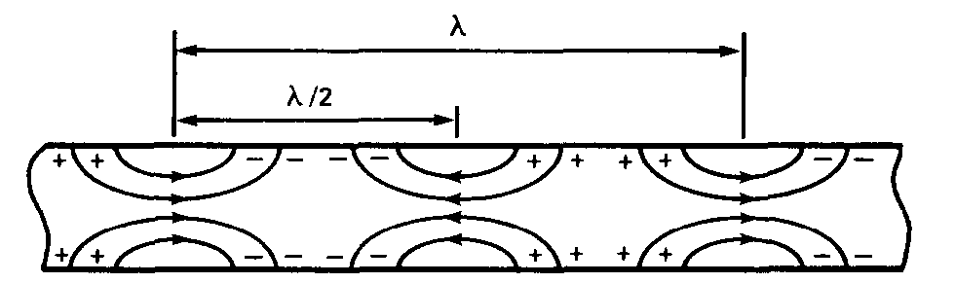
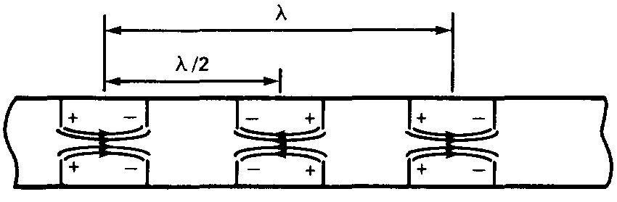
Princip ubrzavanja čestica u talasovodu
Šuplja, cilindrična, evakuisana cev (Cu)
Dužina u zavisnosti od primene
Bolje provodne osobine na visokim frekvencijama od konvencionalnih provodnika
BLENDE:
1. povezivanje i distribucija polja
2. Prostorna raspodela polja
FAZNA BRZINA!

Slide 6

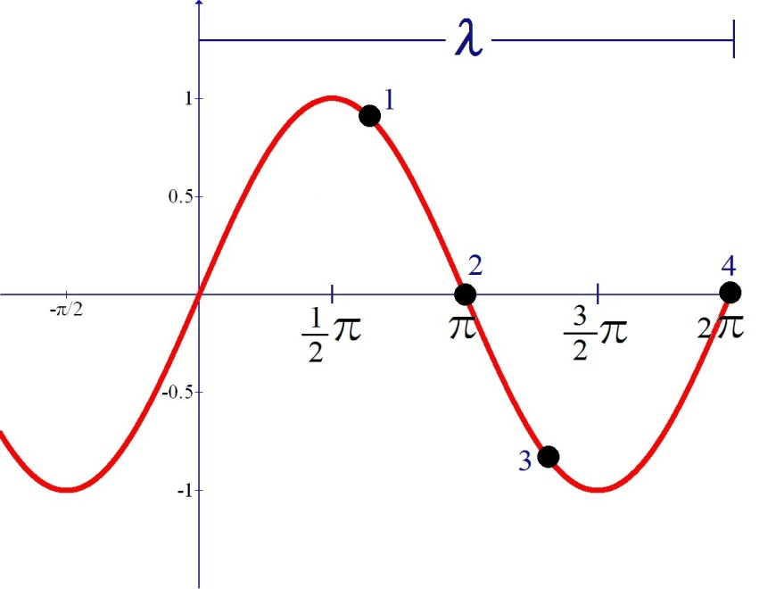
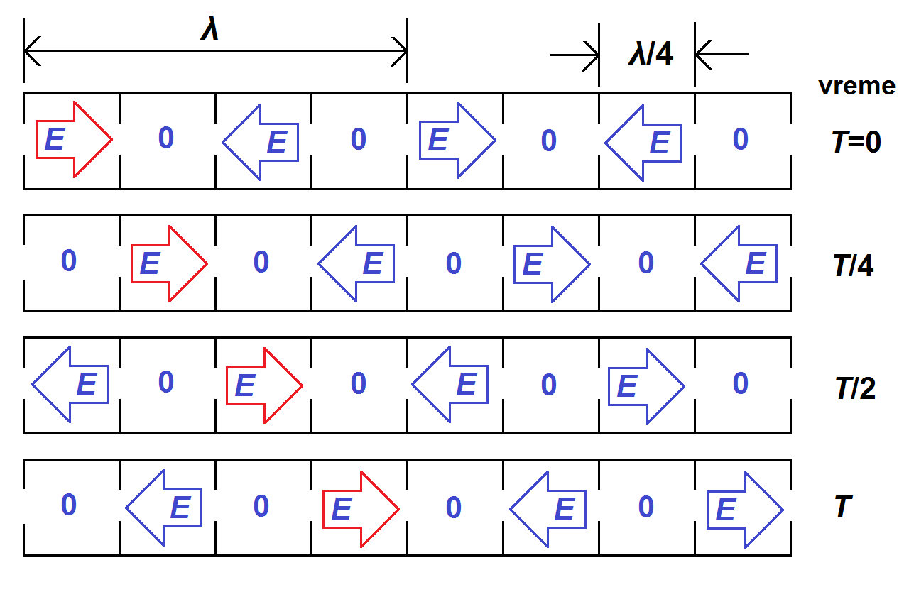
Ubrzavanje putujućim talasom
Na česticu deluje sila eE

Slide 7
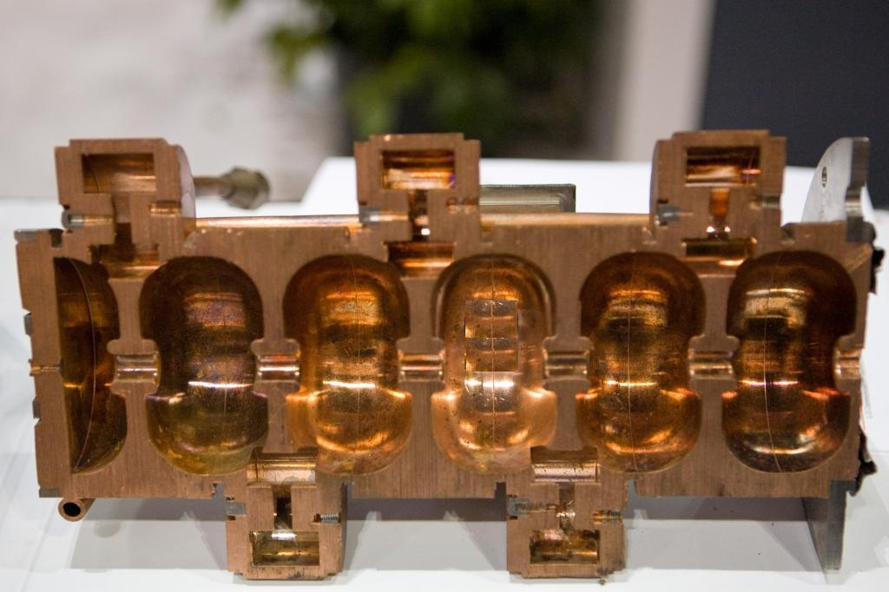
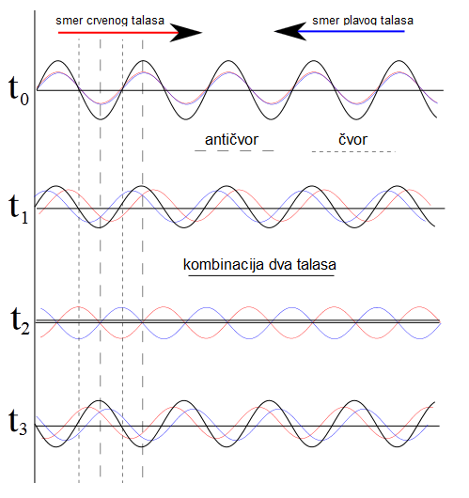
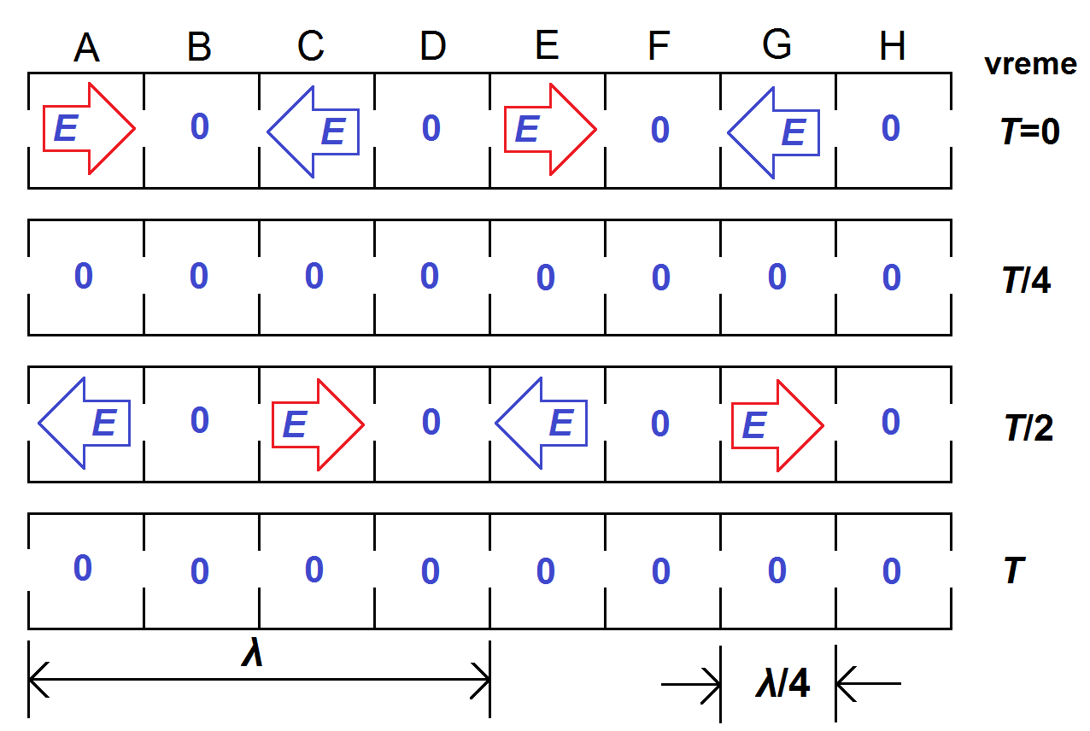
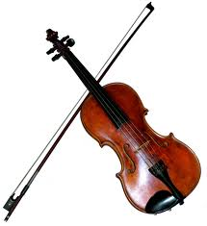
Ubrzavanje stojećim talasom

Slide 8
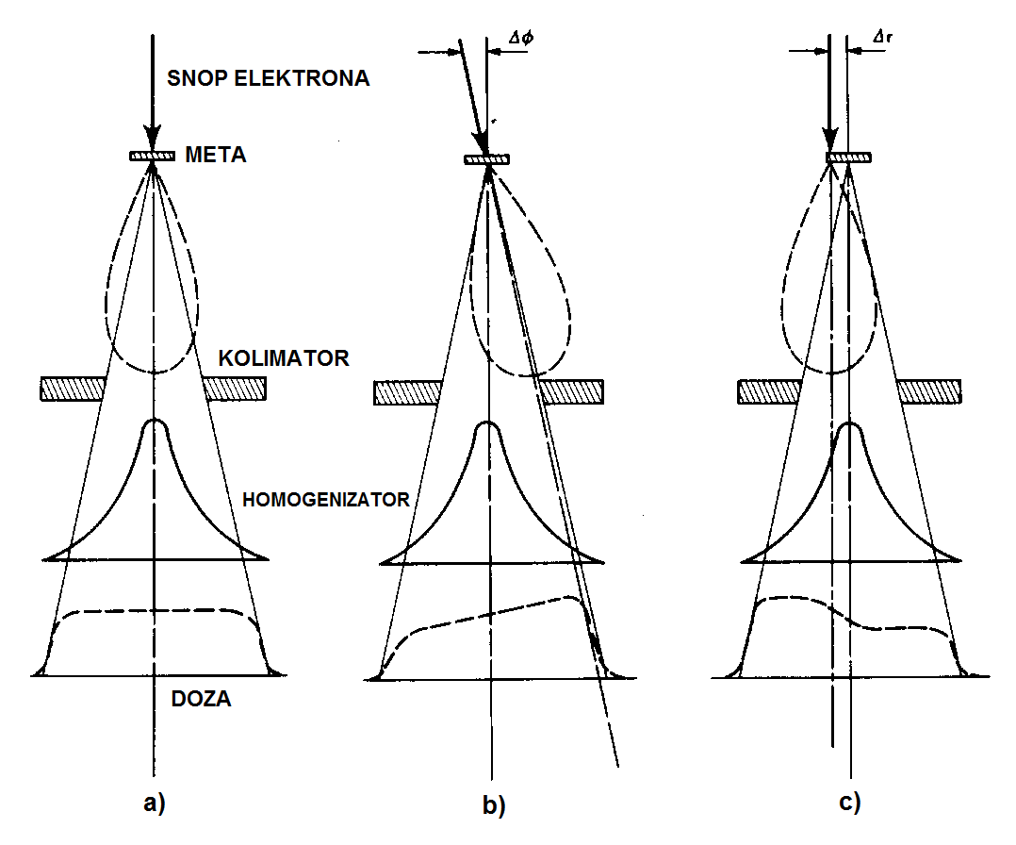
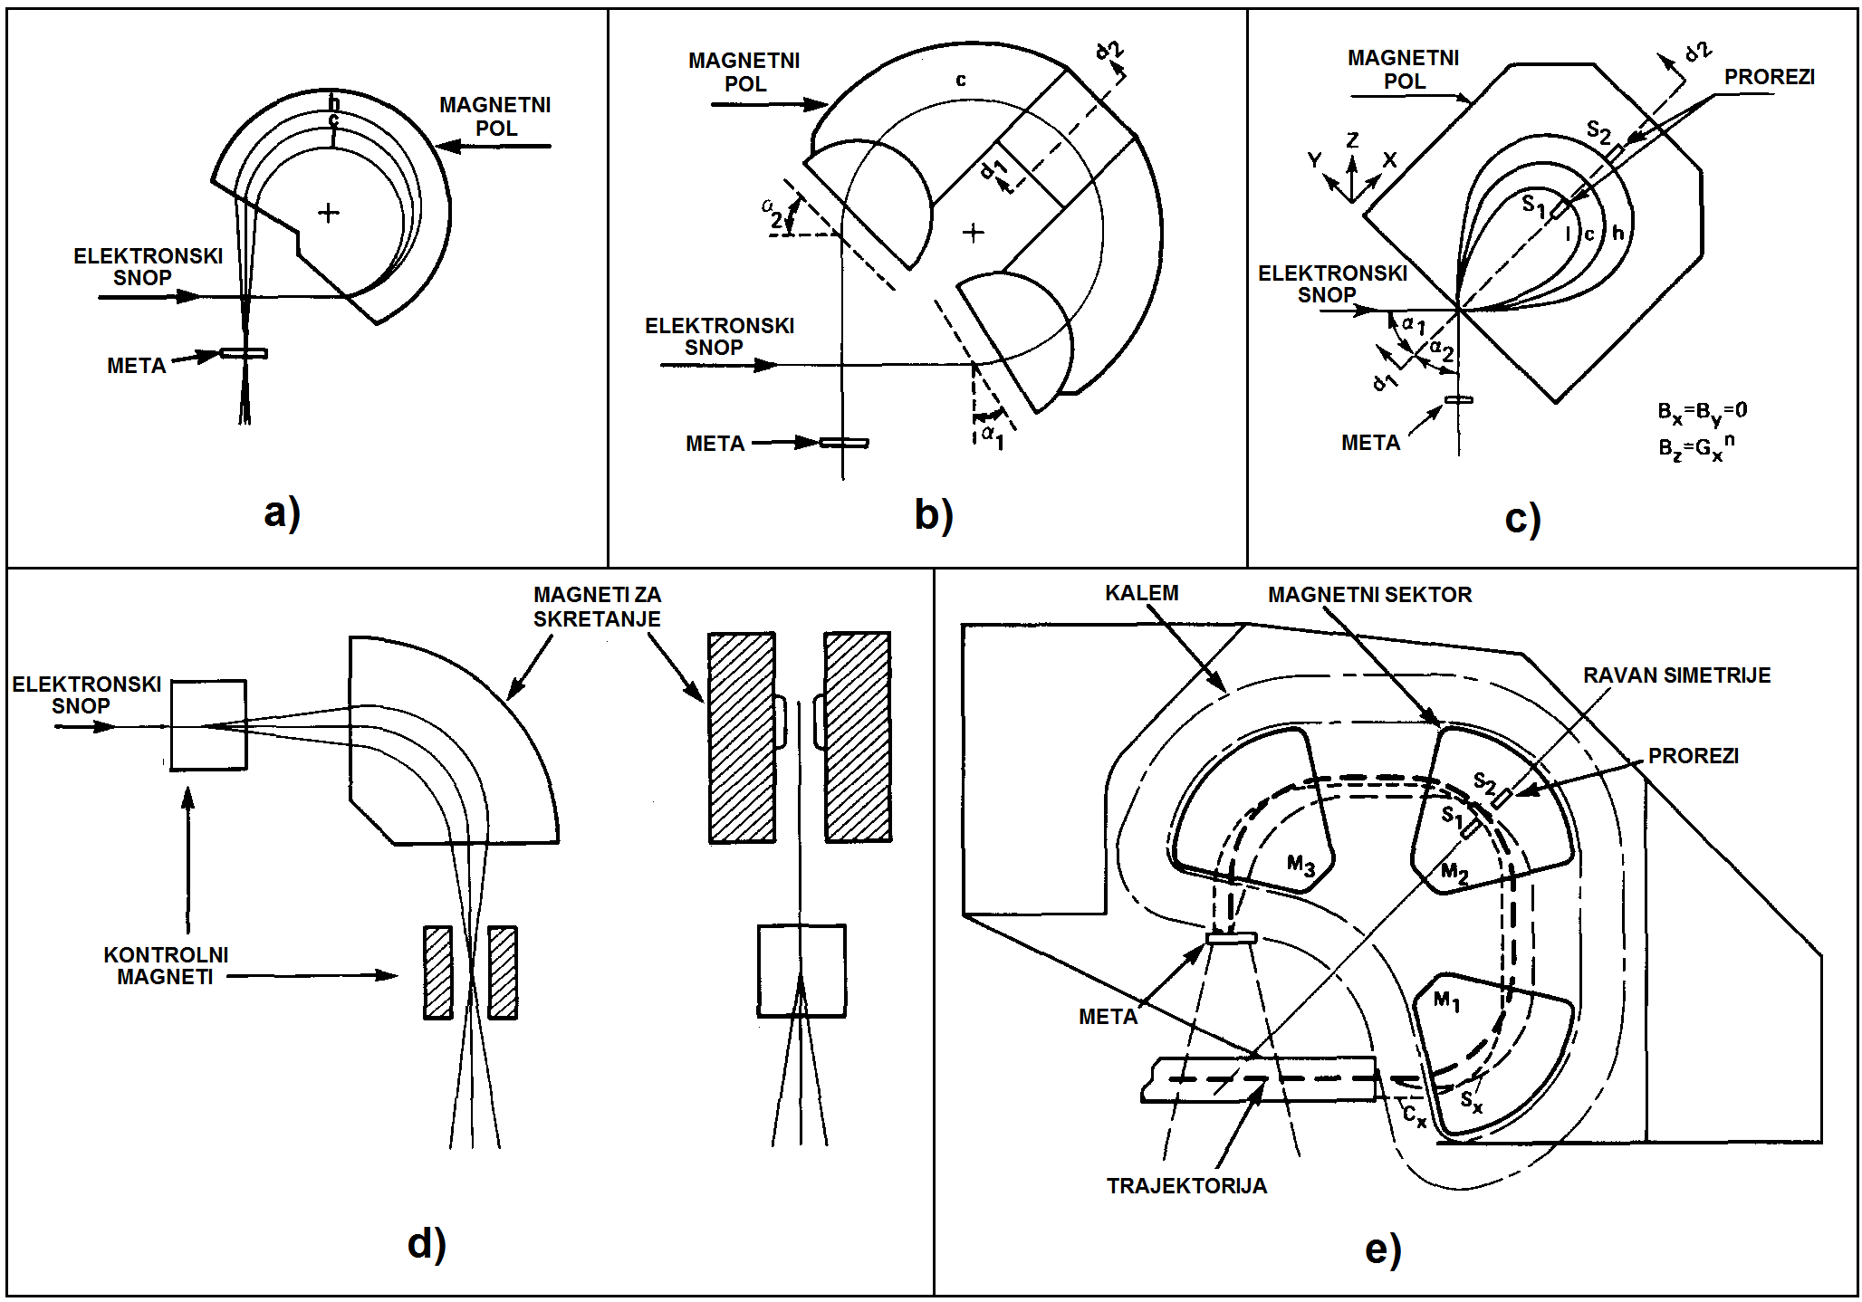
Savijanje: magneti
Navođenje: kalemovi

Slide 9
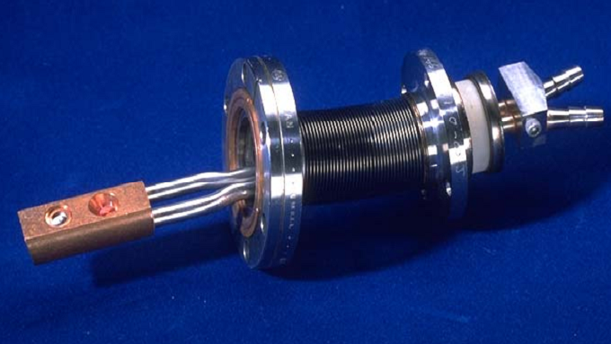
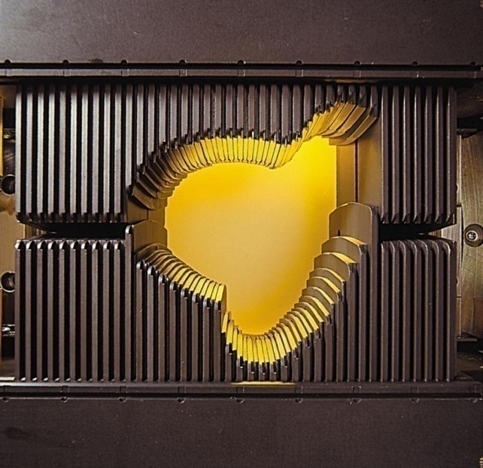
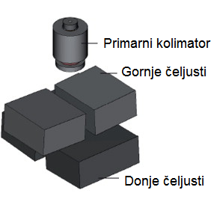
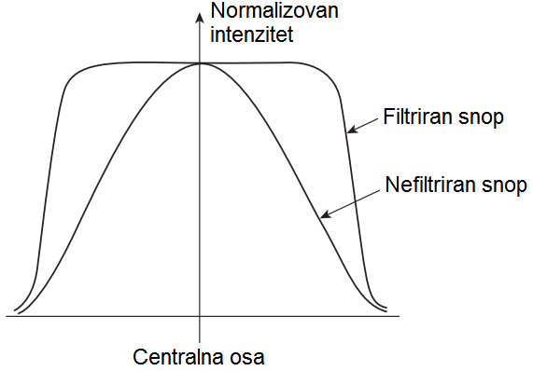
Ako X: META
Transmisiona (“tanka”)
Refleksiona (“debela”)
Materijal: VISOK Z!
₇₄W, ₇₉Au, ₈₂Pb
Detektori
Filteri
Kolimatorski sistem
Apsorberi (C, Al)
Homogenizator
Fotoneutroni!

Slide 10
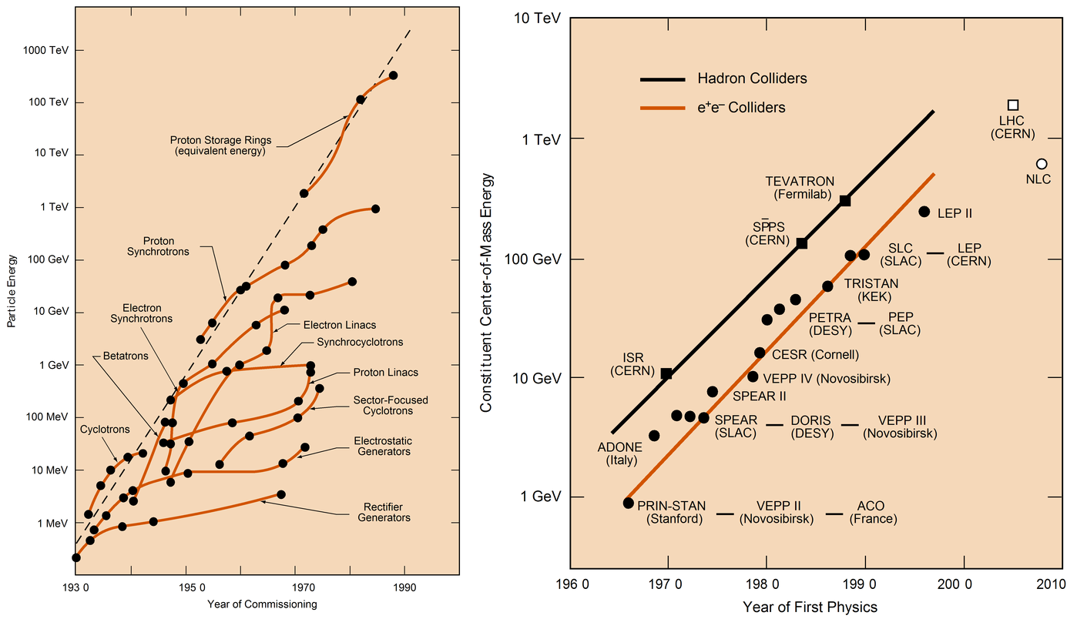
Definicija (ubrzavanje+kolimacija)
Delovi
Kako (talasovod; TW i SW)
Bitna navigacija i oblik snopa
Zakočno zračenje
Kolimacija, filtriranje, detektorski sistem

